Slide 1
汪定中Dean Wang

Slide 2
爆紅歌曲 在你身邊
以在你身邊這首翻唱曲參加韋禮安有所畏彈唱大賽，榮獲第一名
獲得在韋禮安演唱會上合唱的機會
https://www.youtube.com/watch?v=TNMJC3DSmcE -1:15

Slide 3
改編翻唱 我的歌聲裡
https://www.youtube.com/watch?v=Ncj6aPFtbro
0:32-1:40

Slide 4
改編翻唱 情非得已
https://www.youtube.com/watch?v=9OblMxk17Hk -1:40

Slide 5
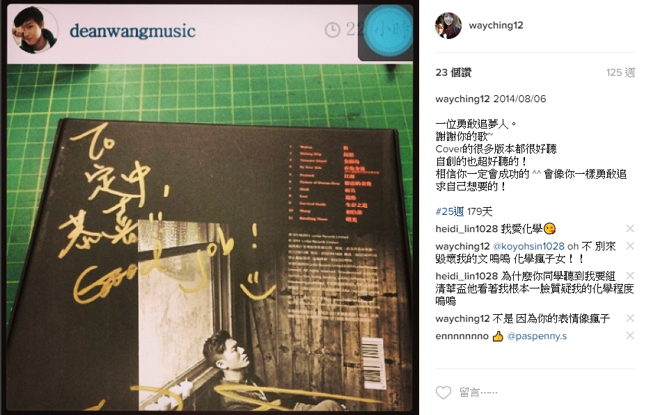


Slide 6
自創歌曲 滿星疊
收錄於『我喜歡你喜歡我的歌』汪定中首張創作專輯
https://www.youtube.com/watch?v=6Bw8AAnr9vo
0:20- 1:20

Slide 7
滿星疊創作起因
我們2012年泰北國際教育志工隊服務的地點是「滿星疊] ，泰文意思是：這是個「熱到連石頭都會迸開」的地方。總共扛了1500本圖書，教當地的孩子們學習使用注音符號，書寫改變世界的夢！感謝同樣是志工的旻諺、奕帆填詞，我們想唱出大家對那一群純真善良、老愛露大牙微笑的孩子們的想念，以及始終不曾稍減的關懷，鼓勵他們一起在盛陽下勇敢追夢！

Slide 8
自創歌曲 THING UNSAID
https://www.youtube.com/watch?v=Adq3hMFYVBw 0:40-1:53

Slide 9
小時候進行的魔鬼訓練
https://www.youtube.com/watch?v=dtTMACrQLoI

Slide 10
送給周杰倫的歌
6/24去聽周杰倫 Jay Chou金曲音樂節的演講，那個時候杰倫需要一位自願者上台Rap他剛剛編的一首歌。雖然我從來沒有Rap過，但因為朋友的鼓勵以及我是杰迷的身份，我決定自告奮勇上台了。當天回家真的非常的感動，所以我就用keyboard把當天那首歌製作了出來～第一次嘗試饒舌～是一首送給杰倫的歌～【永遠的超人：周杰倫】
https://www.youtube.com/watch?v=6oHcf2y5Acc 1:01-1:26 1:41-2:38

Slide 11
汪定中2016 枝芽 演唱會
2016/01/02 在台北的西門紅樓展演館 辦了第一次的小型演唱會
https://www.youtube.com/watch?v=6jLgHsPLaUc -1:28

Slide 12

我喜歡你喜歡我的歌
博客來專輯網址
http://www.books.com.tw/products/0020175948

Slide 13
專輯介紹
17歲的高中生汪定中，一直有個「音雄」夢，他想要用音樂來改變這個世界。 2012年夏天，汪定中跟著泰北國際教育志工服務隊到了「滿星疊」這個「熱到連石頭都會迸開的地方」，用烏克麗麗把課文編成一首歌，像施了魔法似的，收服了一整班二十幾個小朋友。讓原本亂成一團的教室，頓時充滿了孩子高亢激昂的歌聲。 最後一天離開的時候，坐在車裡的汪定中看著一路尾隨在巴士後面送行的孩子們，他們追著滾滾黃沙跑了許久，他心裡想著：「還能夠再為他們多做些什麼呢？」 於是他想到用自己最喜愛的音樂，來改變世界！用自己的詞曲創作音樂CD，為「滿星疊」的孩子們募款打造「雲端學校」！這個構想馬上就得到父母與師長的全力支持。 汪定中從小喜愛音樂，沒有受過科班訓練，作詞作曲全靠自學而來。他說他最喜歡看到大家喜愛他創作的歌曲，會因此覺得特別感動！這張專輯中曲的部分全是他自己的原創，詞的部分除了他自己創作，還邀請世界各地的好友們共同參與。整張專輯，都是他自己想要說唱的青春故事和心情！ 金曲製作人曹登昌老師被這樣的誠懇音色和才情感動，動員頂尖團隊，力邀黃雨勳老師與其他知名音樂人，傾力打造出汪定中第一張個人專輯「我喜歡你喜歡我的歌」。曹老師期望，假以時日，集詞曲創作、樂器演奏與演唱於一身的汪定中，一定會成為一位優秀的全方位音樂人！ 現在，就讓這個17歲的男孩，唱給你聽！

Slide 14
枝枒
數位全專輯創作EP
歌曲概念： 一天剛慢跑完回到宿舍，拿出吉他推開窗戶，微涼的晚風吹拂過額頭上細密的汗珠，望著窗外在風中顫動的樹枝，眼睛緩緩聚焦在樹枝尾端那幾根剛冒出頭的枝芽。它們才剛來到這個世界就要面臨著風吹雨打的危險，但如果它們逆風茁壯生長，終會長成一片令人愜意的樹蔭。這些枝芽所要面對的就好似我們的人生，挫折煩惱是每個人成長時的必經之路，這首歌想表達的也正是我們面對成長時的恐懼與期待。這次在這首歌的編曲上，我採用了兩段式的對比風格。歌曲前半段描述的是對於成長的害怕與不確定，所以節奏比較淡，而後半段是描述決定要勇敢面對成長時的精神，節奏Grooving加強，配樂加重，打造出克服恐懼的氣勢跟最終釋懷的感覺。希望這首歌可以給你帶來慰籍與勇氣，讓我們一起克服成長中的種種風雨阻擋，突破逆境，看見彩虹吧！
https://www.youtube.com/watch?v=zsgLwmFG5zo
0:10-1:25

Slide 15
Youtube
https://www.youtube.com/user/deanwangmusic
FB
https://www.facebook.com/deanwangmusic
IG
https://www.instagram.com/deanwangmusic/
微博
http://www.weibo.com/deanwangmusic

Slide 16
心得

